Slide 1
СОНЦЕ И НЕБО

Slide 2
Што ќе научиме?
Што е Земјата?
Што е Сонцето?
Што е вселена?
Што е Сончев систем?
Како се движат тие?
Зошто се појавуваат сенки?
Како се менуваат тие?
Што е небо?

Slide 3
Земјата е планета.Таа е една од осумте планети на Сончевиот систем.
ЗЕМЈА

Slide 4
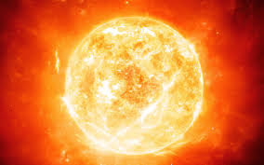
Сонцето е ѕвезда која се наоѓа во средината на Сончевиот систем.
Без Сонце не може да има живот на Земјата.
Сонцето дава топлина и светлина.

Slide 5
Огромниот бескраен простор во кој се движат Сонцето, планетата Земја и другите небесни тела се вика ВСЕЛЕНА или КОСМОС.

Slide 6
Во Вселената има безброј ѕвезди. Една од нив е нашето Сонце.

Slide 7
Сончевиот систем го сочинуваат Сонцето заедно со осумте планети .
СОНЧЕВ СИСТЕМ

Slide 8
Како се движат тие ?

Slide 9
Сите планети се движат околу Сонцето по свои патеки кои се наречени орбити.

Slide 10
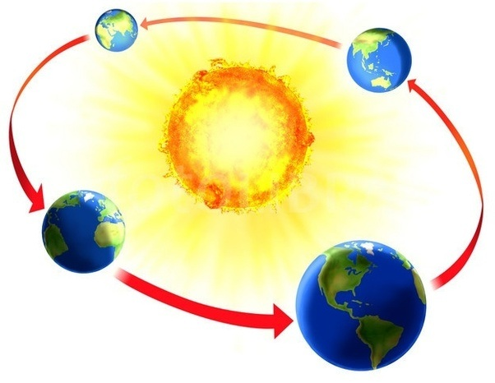
Земјата се врти околу Сонцето по својата орбита.

Slide 11
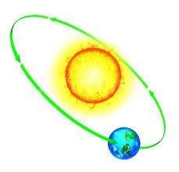
На Земјата и е потребна една година или 365 дена за да заврти еднаш околу Сонцето.

Slide 12
Како што Земјата кружи околу Сонцето, така се менуваат годишните времиња:пролет, лето, есен и зима.
ЗИМА
ПРОЛЕТ
ЕСЕН
ЛЕТО

Slide 13
Земјата се врти и околу својата оска.
Околу својата оска Земјата се врти 24 часа.

Slide 14
Тоа се случува така затоа што Земјата еднаш се врти кон Сонцето а другиот пат не. Таа појава се вика ДЕН И НОЌ.

Slide 15
Главни страни на светот
север
запад
исток
југ

Slide 16
Каде изгрева и каде заоѓа Сонцето?
исток
запад
Сонцето изгрева на исток
Сонцето заоѓа на запад

Slide 17
Сонцето на пладне се наоѓа на југ!
југ
Сонцето никогаш не оди на север!

Slide 18
Во текот на денот Сонцето може да го видиме на различни позииции.
заоѓање на Сонцето
изгревање на Сонцето

Slide 19
Зошто се појавуваат сенки?
Дење, кога времето е сончево, сончевата светлина не може да помини низ предметите и затоа се појавуваат сенки.

Slide 20
Сенките се менуваат во текот на денот.

Slide 21
Сенките на предметите се различни:
претпладне и попладне сенките се подолги
на пладне сенките се најкратки

Slide 22
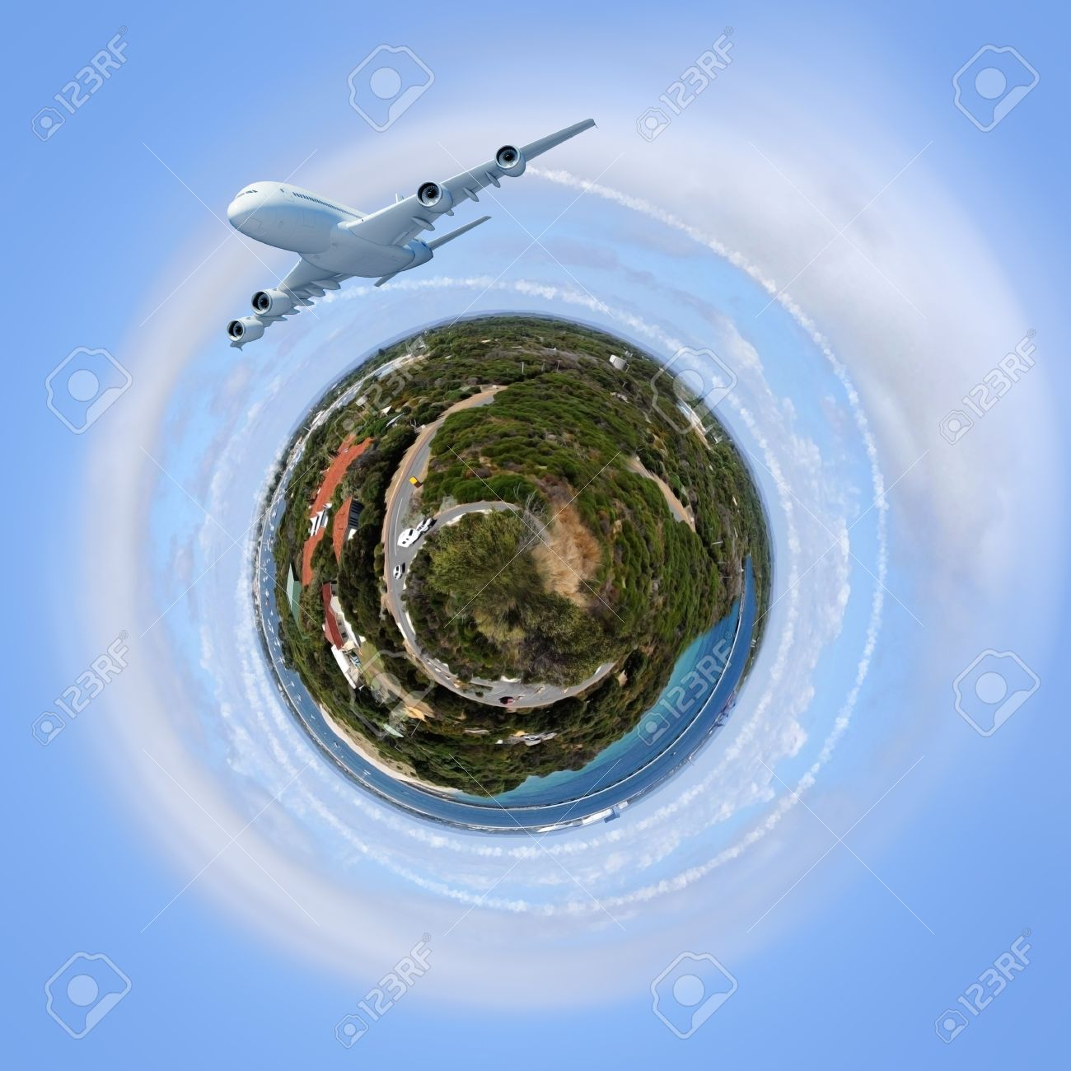
Се што гледаме над површината на Земјата заедно со Вселената се нарекува НЕБО.

Slide 23
Кога е ден небото е сино затоа што воздухот ги пропушта сините зраци од сончевата светлина.

Slide 24
Кога е ноќ небото е темно затоа што нема сончева светлина и на него се гледаат безброј ѕвезди и планети.

Slide 25
Ако небото е ведро без облаци, можеме да ги видиме:
навечер - Месечината, другите планети и другите ѕвезди
преку ден - Сонцето

Slide 26
На небото можат понекогаш да се видат природни феномени (чуда) како: виножито, молњи...

Slide 27
Да повториме што научивме! 1
Дополни за да биде точно тврдењето!
Земјата е ______.Таа е една од _______ планети во Сончевиот ______. Сонцето дава______ и ______.Ако нема Сонце, нема и _______. Сонцето е голема ________. Бескрајниот небесен простор се вика________. Сонцето заедно со осумте планети го сочинуваат _________________.

Slide 28
Да повториме што научивме! 2
Дополни за да биде точно тврдењето!
Сите планети се движат околу _________ по свои патеки кои се наречени ________.
Околу Сонцето Земјата се врти _____ дена, а околу својата оска _____ часа. Главни страни на светот се: исток,______________.
Сонцето изгрева на _____, а заоѓа на ______.
Сенки се појавуваат кога времето е ________.

Slide 29
Да повториме што научивме! 3
Дополни за да биде точно тврдењето!
Во текот на денот сенките се ___________. Претпладне и попладне сенката е _______,
а навечер сенката е _________. Се што гледаме над површината на Земјата се вика ______. Кога е ноќ на небото можеме да видиме безброј _____________________.

Slide 30
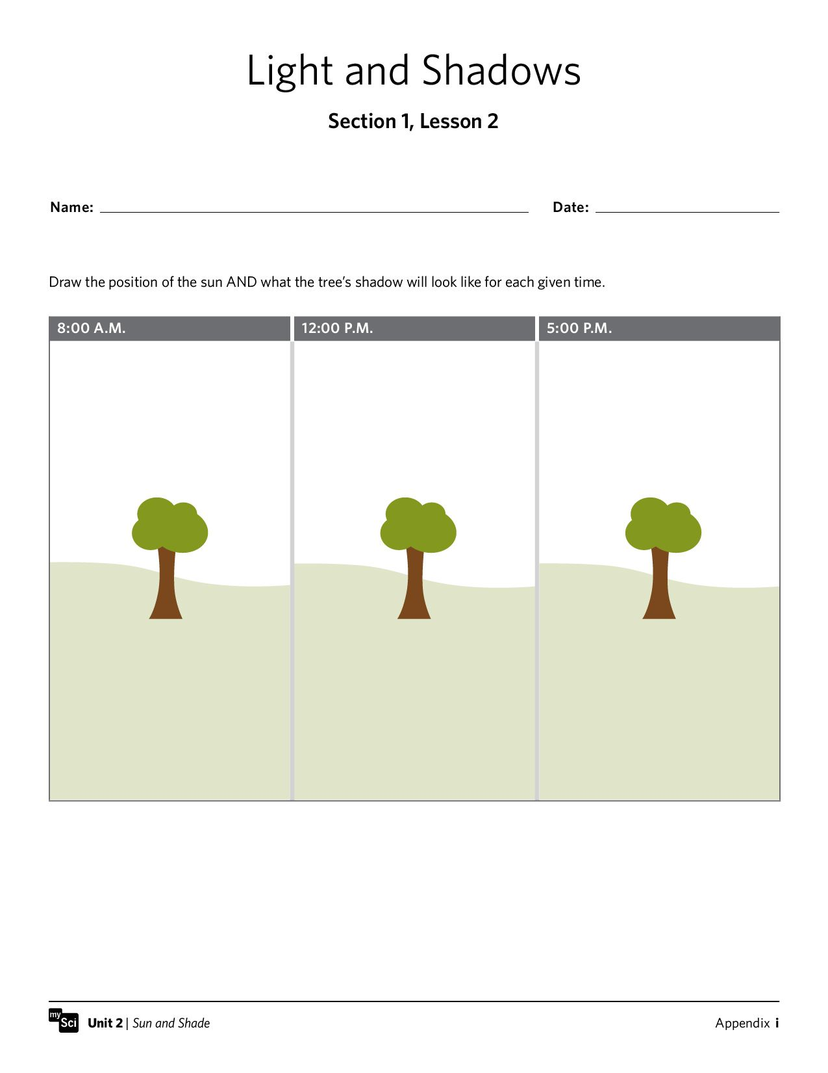
Нацртај ја сликата, а потоа нацртај сенки на секое дрво според даденото време од денот!
наутро
на пладне
навечер

Slide 31
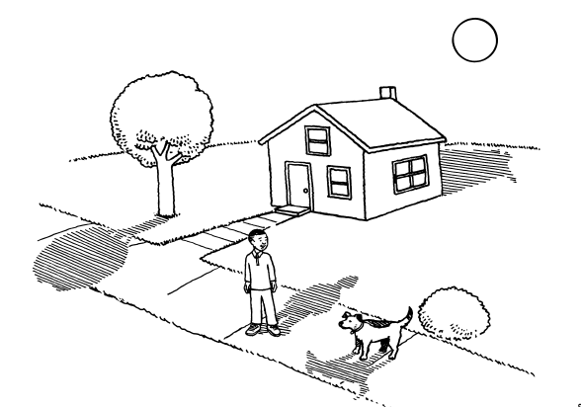
Како се менуваат сенките во текот на денот?
На цртежот обележи ги со Х сенките кои не се поставени правилно.

Slide 32
Дали знаеш дека... ?
Можеме да кажеме колку е часот со помош на сенките!
Космонаутите се првите луѓе кои ја виделе кружната форма на Земјата!
Сонцето е 100 пати поголемо од Земјата!
Јупитер е најголемата планета!
Поради тоа што Земјата се движи околу Сонцето, и ти се движиш и тоа со брзина од 1000 километри на час!

Slide 33
Презентацијата ја подготви Одделенски наставник: Весна Јанкулоска
ОУ„Св.Кирил и Методиј“ – Битола
16.03.2020

